Slide 1
ANALISIS ZONAS PELIGROSAS - COSTOSAS
Instituto Nacional de Estadística y Censos (INEC) - Ecuador
Julio-2024

Slide 2
Introducción
01

Slide 3
Introducción
Una vez enviada la muestra de la ENIGHUR se recibieron algunas observaciones con respecto a los índices de peligrosidad que se dan en determinadas zonas, lo que haría inviable el levantamiento de las encuestas en dichos territorios.
Esto afectaría directamente a la cobertura y por tanto a las estimaciones que se deseen realizar.
Se propone realizar un ejercicio práctico que permita conocer más de cerca esta problemática y con ello los posibles impactos en la operación estadística.
01

Slide 4
Objetivos
02

Slide 5
Objetivos
Realizar un ejercicio práctico que permita conocer más de cerca la problemática de los sectores peligrosos y con ello los impactos que pueden ocasionar en la operación estadística.
Analizar la cantidad de viviendas y UPM que estarían involucradas en las zonas de alta peligrosidad.
01

Slide 6
Análisis
03

Slide 7
Análisis
Para el presente ejercicio se considera el listado de UPM y/o sectores que han sido catalogados como “zonas peligrosas” y a su vez han sido envidas desde las zonales.
Cabe mencionar que no se ha recibido una información oficial o un listado exhaustivo de duchas zonas, por lo que el ejercicio se limita estrictamente a la información facilitada.
02

Slide 8
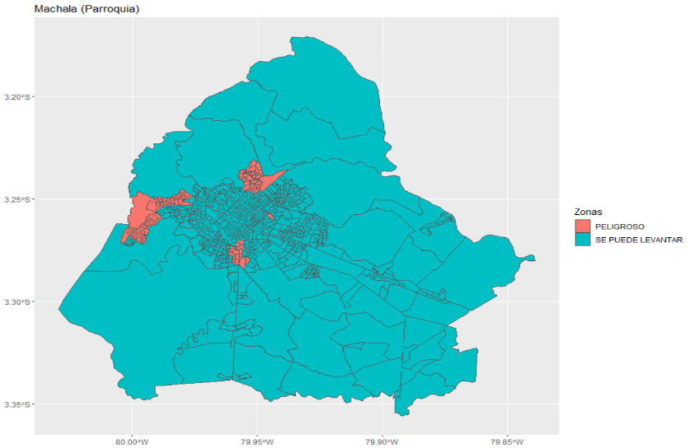
• Machala
Dominio | Tipo | Viviendas | Proporción
40 | Peligrosidad | 12434 | 16,59
40 | Seguro | 62497 | 83,41
03

Slide 9
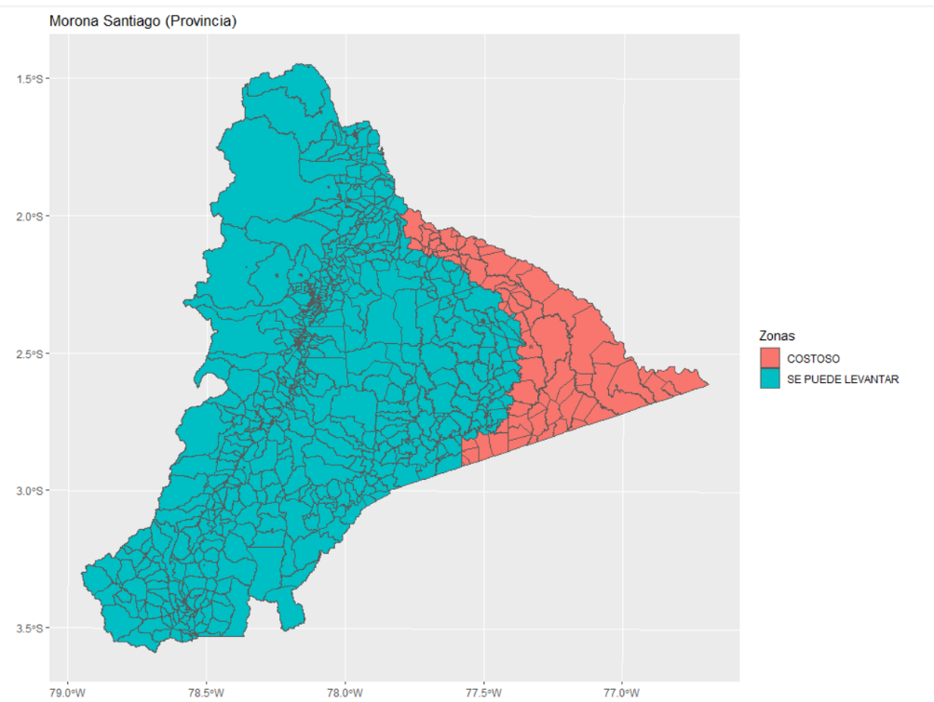
•Morona Santiago (Provincia)
Dominio | Tipo | Viviendas | Proporción
14 | Costo | 2020 | 4,45
14 | Seguro | 43406 | 95,55
03

Slide 10
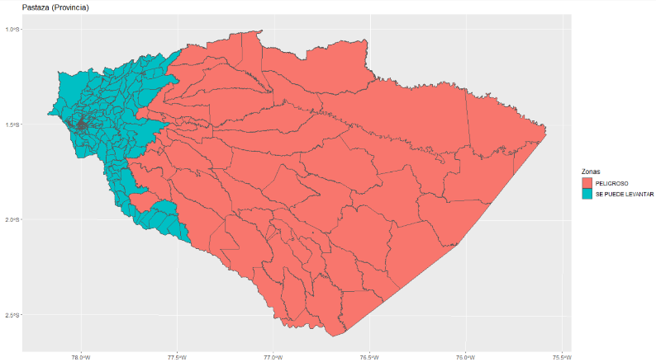
•Pastaza (Provincia)
Dominio | Tipo | Viviendas | Proporción
16 | Costo | 2475 | 8,74
16 | Seguro | 25858 | 91,26
03

Slide 11
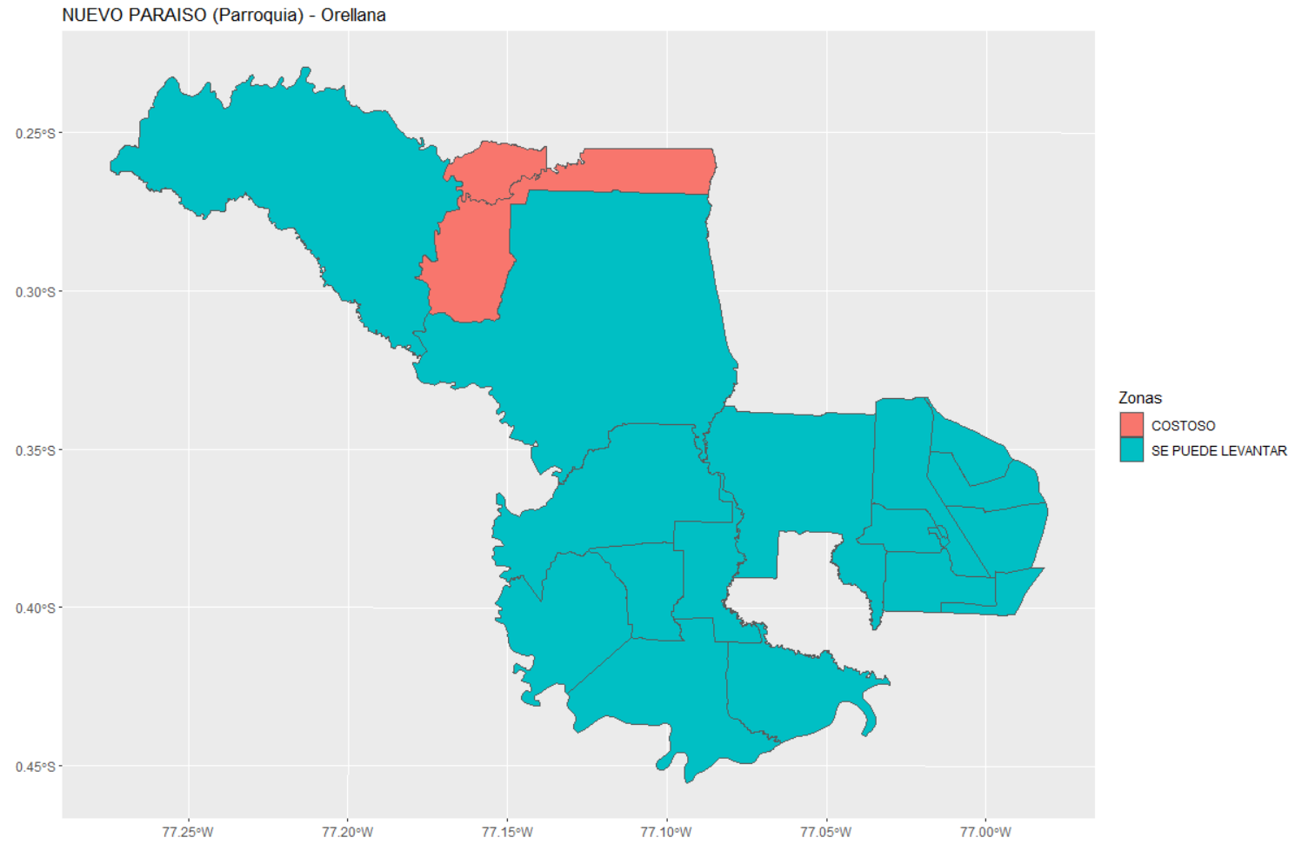
•Nuevo Paraíso (Parroquia) - Orellana
Dominio | Tipo | Viviendas | Proporción
22 | Peligrosidad | 75 | 0,17
22 | Seguro | 44904 | 99,83
03

